Slide 1
Казначейство России
Методологические подходы к созданию, ведению, изменению
и применению классификаторов, реестров и иных информационных ресурсов и созданию единой информационной среды в сфере систематизации и кодирования информации
Заместитель руководителя
А.Т. Катамадзе
г. Москва
06.02.2015 г.

Slide 2
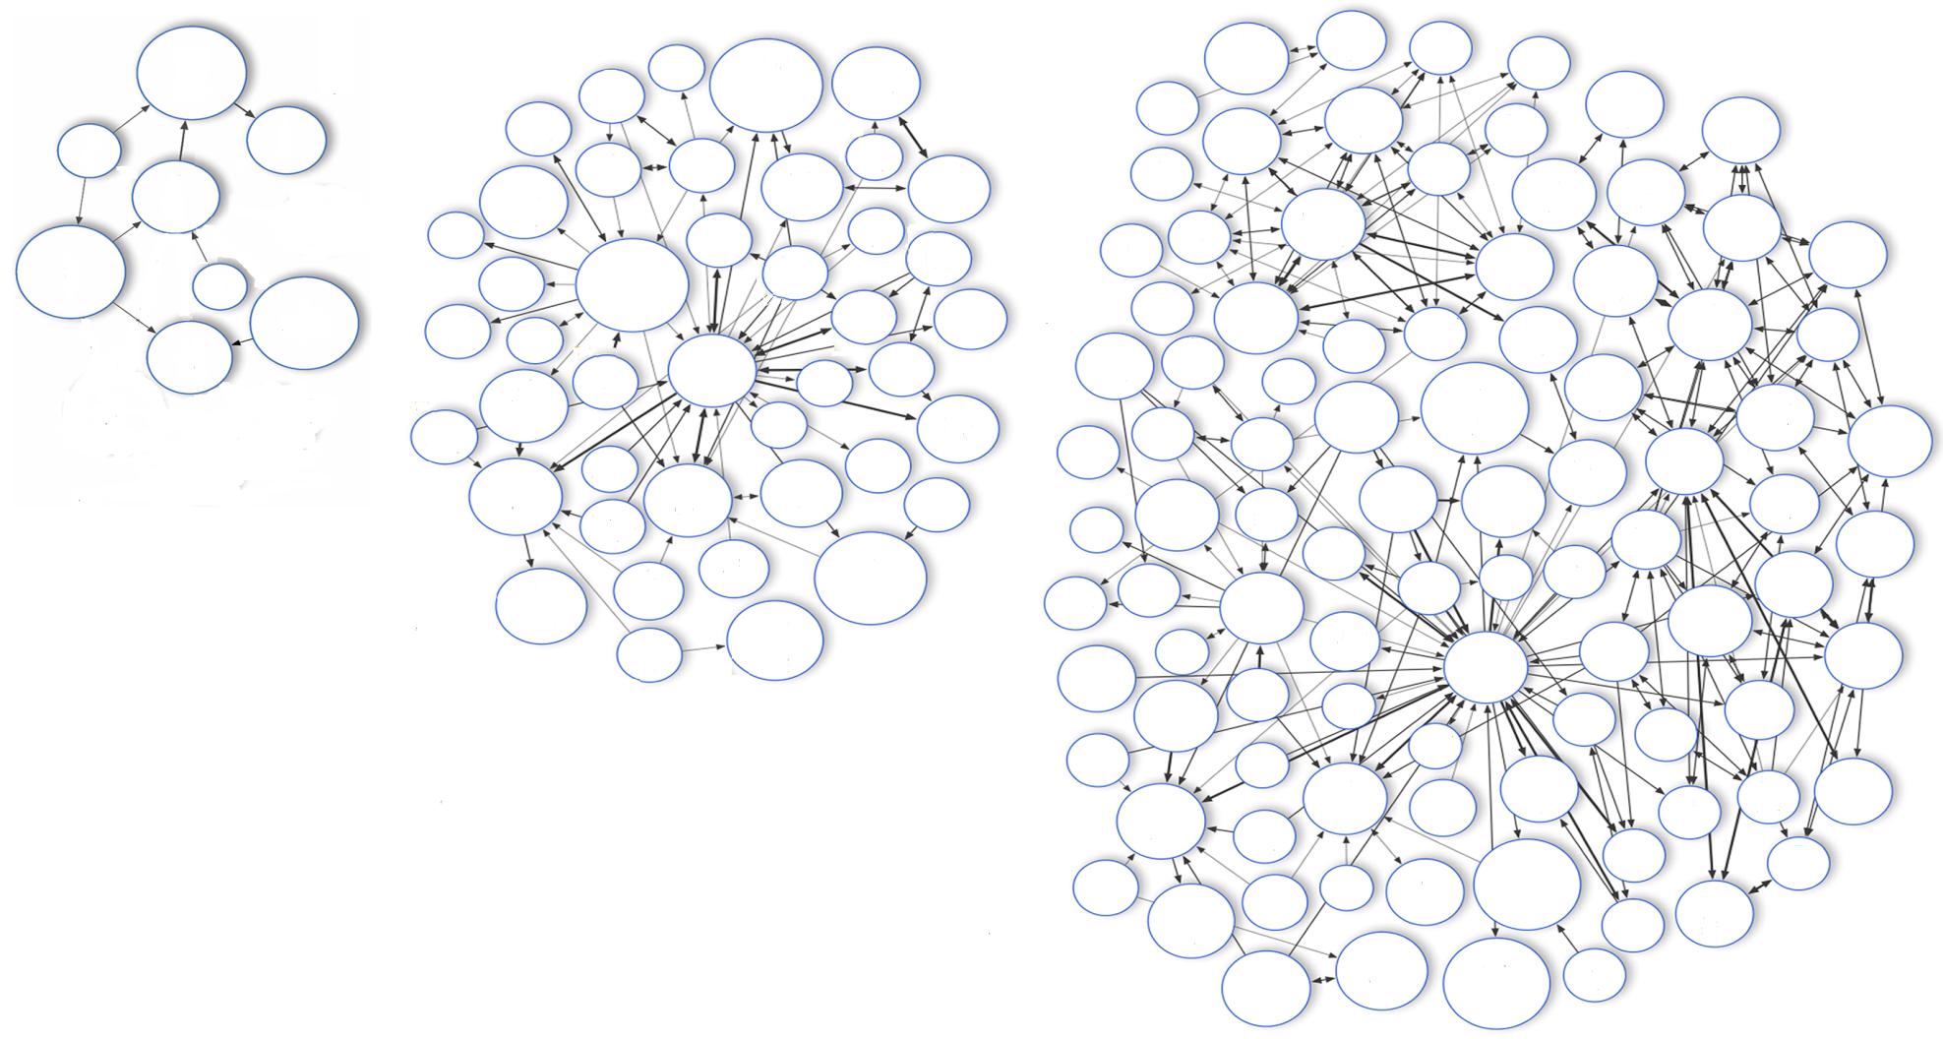
Информационная среда
До электронного
правительства
Текущая ситуация
Будущее
Потребность
в локальном взаимодействии
Потребность в обмене данными
каждого со многими:
> 300 ИР федерального уровня
> 17 000 видов данных
> 2 млрд. реестровых записей
Нарастание потребности в обмене данными всех со всеми, в т.ч. с базами данных 85 субъектов РФ, > 24 тыс. МО
2

Slide 3
Существующая проблема
При выполнении гос. функций формируется множество реестров, регистров, кадастров и пр. Это привело к образованию баз данных с разрозненными сведениями об одних и тех же объектах и субъектах правоотношений.
В итоге:
Данные не достоверны - ошибки при многократном вводе
Данные не актуальны - где-то обновлены, где-то нет в зависимости
от заявителя
Первичные документы проверяет каждый ФОИВ – избыточно, риски ошибок
Данные без идентификаторов - усложняет обмен
Интеграция друг с другом всех ресурсов – дорого, не масштабируемо
Задача: обеспечить обмен актуальными
данными между всеми инф. ресурсами на постоянной основе.
Нужны новые подходы!

Slide 4
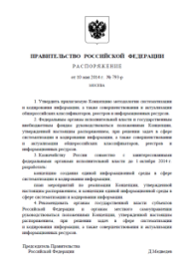

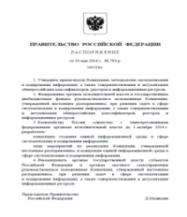
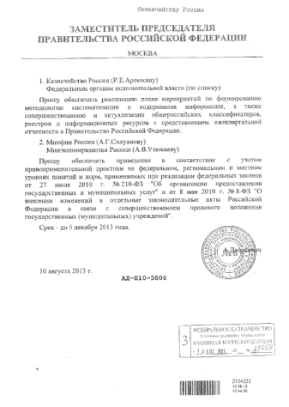
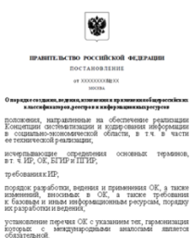
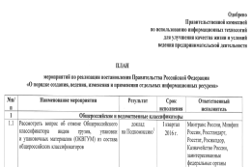
Новые подходы – в ключевых НПА
Концепция методологии утверждена Правительством РФ
План мероприятий
по формированию методологии систематизации и кодирования информации… утвержденный поручением А.В. Дворковича от
31 июля 2014 г. № АД-П10-5785 (далее – План мероприятий)
Концепция методологии систематизации и кодирования информации, а также совершенствования и актуализации общероссийских классификаторов, реестров и справочников (далее – Концепция методологии), утвержденная распоряжением Правительства Российской Федерации от 10 мая 2014 г. № 793-р.
Разработан проект Концепции создания единой информационной среды
Концепция создания единой информационной среды (далее - Концепция) в сфере систематизации
и кодирования информации (пункт 1.2 Плана мероприятий).
Разработан проект постановления Правительства Российской Федерации
Постановление Правительства Российской Федерации «О порядке создания, ведения, изменения
и применения отдельных информационных ресурсов» (далее – Постановление) (пункт 1.1 Плана мероприятий).
!
Разработан План мероприятий к проекту Постановления
План мероприятий по реализации постановления Правительства Российской Федерации «О порядке создания, ведения, изменения и применения отдельных информационных ресурсов»
Конкретные правовые и технологические решения в постановлении!

Slide 5
Регулирование и реализация в настоящее время
Постановление № 928 «О БГИР» - единственный документ.
Однако в нормативной правовой базе:
    Отсутствуют критерии определения источника эталонных данных
    Отсутствуют требования к созданию и ведению ресурсов для обеспечения обмена данными
    Реестр паспортов БГИР не позволил унифицировать источники данных
    и их форматы
    Автоматизация процесса обмена данными между ресурсами предусматривается «каждый» с «каждым», что существенно усложняет обмен
    Не обеспечен обмен актуальными данными
    одновременно между всеми ресурсами на постоянной основе
Нужны новые правовые и технологические решения!

Slide 6
Ключевые положения проекта постановления
В проекте постановления о порядке создания, ведения, изменения
и применения отдельных информационных ресурсов установлены единые требования:
Виды ресурсов
Правило определения источников данных (где эталон)
Правила создания и ведения ресурсов
Новая технология обмена данными между ресурсами
Далее - о каждом!

Slide 7
Понятия и виды информационных ресурсов
  Информационный ресурс – «информация, содержащаяся в ГИС,
  а также иные имеющиеся в распоряжении гос. органов сведения
  и документы. Информация, содержащаяся в ГИС, является официальной»
  (п. 9 статьи 14 Закона № 149-ФЗ «Об информации…»).
  Определены два вида ресурсов:
  Базовые и производные ресурсы – включают данные о конкретных объектах учета (ООО «Ромашка», «Петров П.С.»). Участвуют в обмене данными. Базовые ресурсы – содержат эталонные данные. Производные ресурсы – не содержат эталонные данные.
  Классификаторы - группируют объекты по общему признаку/типу («товары», «ОПФ» и пр.) Применяются для структурирования данных
  в базовых и производных ресурсах. Общероссийские классификаторы –
  являются обязательными для использования в базовых и производных ресурсах. Ведомственные справочники – для локальных задач.

Slide 8
Определение источников данных (где эталон)
  Предложены универсальные критерии определения эталонных данных. Эталонные данные должны отвечать следующим требованиям:
    Формирование осуществляется ФОИВ в соответствии с его полномочиями впервые
    Изменение правового статуса объекта учета влечет необходимость соответствующих изменений данных
    При формировании проверяются все необходимые первичные документы
    Дублирующиеся данные вносятся только с использованием эталонных данных.
    Требовать от заявителя первичные документы в целях их формирования запрещено – новое правило

Slide 9
Ключевые требования к информационным ресурсам
Новые требования к ресурсам:
Должен быть сформирован в виде ГИС (база данных)
Должен применять идентификатор своих эталонных данных
Должен включать идентификаторы эталонных данных других ресурсов
Должен применять классификаторы
Включение дублирующихся данных с использованием эталонных должно осуществляться на постоянной основе и автоматизировано
Новая технология - Реестр видов данных, Система
9

Slide 10
Два пути реализации
I
II
Разработать единые форматы данных и внедрить их во все ресурсы.
Обмен самими данными между ресурсами сохранить по принципу «каждый с каждым», не связывая данные ресурсов
Связать данные по ID и осуществлять обмен через единую систему.
Затем перейти к унификации форматов там, где есть обмен данными
10

Slide 11
Реестр видов данных – необходим для I, II подходов
1
Отв. ОИВ
Эталонные данные
Дублирующиеся данные
ЗАГС
ПФР
ФМС
ФНС
№ зап. | ИР-эталон | ID ИР-эталона | Наим-ие этал. данного | База СНИЛС (ПФР) | Реестр паспортов (ФМС) | ЕГРЮЛ (ФНС) | Реестр лицензий в области связи
1 | ЗАГС | № свид-ва о рождении | ФИО рожд. | ФИО застрах. | ФИО гражданина | ФИО ген. директора | ФИО ген. дир. лиценз.
2 |  |  | пол рожд. | пол застрах. | пол гражданина
3 |  |  | дата рождения | дата рожд. застрах. | дата рожд. гражданина | дата рожд. ген. директора
4 |  |  | место рождения | место рожд. застрах. | место рожд. гражданина
5 | Реестр паспортов (ФМС) | № паспорта | дата выдачи паспорта |  |  | дата выдачи паспорта ген. дир.
6
 |  |  | выдавший орган |  |  | выдавший орган
7 |  |  | код подразделения |  |  | код подразделения
8 | ЕГРЮЛ (ФНС) | ИНН | наим. ю. л. |  |  |  | наим. ю.л.- лиценз.
9 | ГАР (ФНС) | № ГАР | адрес |  | адрес ф.л. | адрес ю.л. | адрес ю.л.- лиценз.
Наборы видов данных
1. Формируют перечень данных,
которые содержатся в ИР для включения в заявку,
2. Подают через Систему заявку в РВД.
2
3
Оператор РВД
1. Определяет совместно с ОИВ виды данных (эталонные, дублирующиеся, источники, форматы и пр.),
2. Распределяет данные в РВД.
Включает описание форматов эталонных данных, в т.ч. справочников,
3. Обеспечивает доступ ОИВ
к РВД в целях формирования НПА и создания (ведения ИР).
Наборы видов данных используются:
при утверждении НПА об ИР,
для ведения самого ИР.
Вывод:
РВД – вспомогательный инструмент для корректного формирования мета-данных.
Вместе с тем, для обмена данными о конкретных объектах нужны дополнительные технологии
11

Slide 12

Обмен данными: текущая ситуация – запрос-ответ
ИР- эталоны
> 300 ИР
ИР- потребители
Запрос-ответ не позволяет организовать обмен актуальными данными, так как:
в ресурсах нет эталонных ID, поэтому актуализация эталонных данных зависит
от заявителя
обмен данными каждого со многими
не позволяет унифицировать форматы
в условиях разной потребности в данных взаимодействие ресурсов «каждый
с каждым» не позволяет управлять
подпиской на обновления
Вывод:
      данные не достоверны без обращения заявителя – начисление пенсий и льгот умершим
      каждый проверяет первичные документы –
      избыточная функция
      ресурсы-эталоны перегружены большим числом повторяющихся запросов
      нет возможности унифицировать справочники
      интеграция всех ресурсов со всеми
      по отдельности – дорого, не масштабируемо
ПФР
СНИЛС
>145 млн.
НСИ
СНИЛС
НСИ
СНИЛС,
№ паспорта
№ паспорта
> 120 млн.
НСИ
ФМС
НСИ
ИНН
НСИ
НСИ
ИНН,
СНИЛС
ФНС
ИНН ю.л.
> 8 млн.
НСИ
> 57 видов данных – 1 ИР,
> 7,5 млн. записей – 1 ИР
> 4 млрд. запросов
в 1 г. (ФОИВ)
№ кадастр.
потребность
> 50 % данных ИР-Э
№ кадастр.
> 120 млн.
НСИ
НСИ
ИНН,
№ кадастр.
Росреестр
НСИ
НСИ
СНИЛС,
ИНН,
№ кадастр.
Россвязь
№ лицензии
> 100 тыс.
НСИ
НСИ
НСИ
СНИЛС,
№ паспорта,
№ лицензии
НСИ
ЗАГС
№ записи ЗАГС
> 200 млн.
СНИЛС,
№ записи ЗАГС
НСИ
Нужны новые подходы к организации обмена данными!
12

Slide 13
Обмен данными: вариант I – запрос-ответ к ∆ обновлений
Каждая измененная реестровая запись порождает столько же разных выгрузок, сколько ИР-потребителей
∆
∆
∆
∆
∆
∆
∆
∆
∆
∆
Ресурс-потребитель ежедневно сверяет все свои записи по ID с ∆
∆
∆
∆
∆
∆
∆
∆
∆
∆
∆
∆
Запрос-ответ к ∆ обновлений предполагает, что:
ресурсы-эталоны должны обеспечить хранилище для ежедневных выгрузок ∆ обновлений
ресурсы-эталоны должны генерировать множество отчетов-выгрузок по каждой записи в зависимости
от потребителя
ресурсы-потребители должны ежедневно сверять все записи с выгрузками ∆ обновлений, так как нет единого хранилища связей ID
де-факто ресурсы будут иметь разные форматы
по схожим сущностям, так как нет единой системы обмена данными
необходимо обеспечить включение эталонных ID
в ресурсы
Вывод:
      реализация возможна, но требует значительных доработок ресурсов-участников обмена
      и высокой организации владельцев ресурсов
      при обмене актуальными данными
      нет возможности администрировать всех в части реализации подхода
∆
∆
∆
∆
∆
∆
∆
∆
∆
∆
∆
∆
∆
∆
∆
∆
∆
∆
∆
∆
∆
∆
∆
∆
∆
ИР-эталоны
ПФР
СНИЛС
>145 млн.
∆
обновлений
www.PFR.ru
НСИ
СНИЛС
>5 млн.
ID-ID
НСИ
СНИЛС,
№ паспорта
>14 млн.
ID-ID
№ паспорта
> 120 млн.
∆
обновлений
НСИ
ФМС
www.FMS.ru
НСИ
ИНН
>1 млн.
ID-ID
НСИ
НСИ
ИНН,
СНИЛС
>2 тыс.
ИНН ю.л.
> 8 млн.
∆
обновлений
НСИ
ID-ID
ФНС
www.FNS.ru
№ кадастр.
>700 тыс.
ID-ID
НСИ
Росреестр
№ кадастр.
> 120 млн.
∆
обновлений
www.RR.ru
НСИ
НСИ
ИНН,
№ кадастр.
НСИ
ID-ID
НСИ
СНИЛС,
ИНН,
№ кадастр.
ID-ID
Россвязь
№ лицензии
> 100 тыс.
∆
обновлений
www.RS.ru
НСИ
НСИ
НСИ
СНИЛС,
№ паспорта,
№ лицензии
ID-ID
НСИ
ЗАГС
№ записи ЗАГС
> 200 млн.
∆
обновлений
www.ZAGS.ru
СНИЛС,
№ записи ЗАГС
НСИ
ID-ID
Целесообразен переход к единой технологии для соблюдения общих правил!
13

Slide 14
Обмен данными: вариант II - единая система
ИР-эталоны
Единая система
ИР- потребители
Обмен данными через единую систему предполагает:
хранение ежедневных ∆ обновлений
в одной системе, а не каждым ресурсом
генерацию отчетов-выгрузок по записям
в зависимости от потребности через единую модель данных, а не каждым
хранение связей ID, что позволяет очищать отчеты от необновленных данных – не нужно всем ежедневно сверять все записи
переход на унифицированные форматы, там где имеет место обмен данными
упрощение процесса включения эталонных ID в ресурсы. Возможно обогащение данных
Вывод:
      единая система разгрузит ОИВ
      от непрофильной деятельности
      (сервисы выгрузок, ∆ обновлений,
      отчеты потребителям и пр.) и позволит сосредоточить работу над улучшением качества эталонных данных
      уполномоченному органу необходимо создать систему и обеспечить взаимодействие с ней участников обмена
Пакеты обновлений
ПФР
СНИЛС
>145 млн.
∆
обновлений
∆
∆
∆
СНИЛС
∆
∆
∆
Сводная
∆ обновлений
∆
∆
∆
∆
∆
∆
∆
∆
∆
∆
∆
∆
∆
СНИЛС,
№ паспорта
∆
∆
∆
∆
∆
∆
∆
∆
∆
∆
∆
∆
∆
∆
№ паспорта
> 120 млн.
∆
обновлений
∆
ФМС
∆
∆
∆
∆
∆
ИНН
∆
∆
∆
∆
∆
∆
∆
РВД
∆
∆
∆
∆
ИНН,
СНИЛС
∆
∆
∆
∆
∆
ИНН ю.л.
> 8 млн.
∆
обновлений
∆
∆
∆
∆
ФНС
∆
∆
∆
∆
∆
∆
∆
∆
∆
∆
∆
№ кадастр.
∆
ID-ID
Росреестр
№ кадастр.
> 120 млн.
∆
обновлений
Нет
потребности
ИНН,
№ кадастр.
∆
∆
∆
∆
∆
СНИЛС,
ИНН,
№ кадастр.
∆
∆
∆
∆
∆
∆
∆
∆
∆
НСИ
∆
∆
∆
№ лицензии
> 100 тыс.
∆
Россвязь
∆
обновлений
∆
∆
∆
∆
∆
∆
∆
∆
СНИЛС,
№ паспорта,
№ лицензии
∆
∆
∆
∆
∆
∆
№ записи ЗАГС
> 200 млн.
∆
∆
∆
∆
∆
ЗАГС
∆
обновлений
∆
∆
∆
СНИЛС,
№ записи ЗАГС
∆
∆
∆
∆
∆
∆
∆
∆
∆
∆
Подход направлен на оптимизацию сбора, обработки информации и обеспечение актуальности данных в ресурсах!
14

Slide 15
Подходы к включению эталонных идентификаторов
в информационные ресурсы
Базовый для I и II вариантов: по мере обновления данных включать эталонные ID в ресурсы
ресурсы - эталоны
ресурсы - потребители
ПФР
СНИЛС
>145 млн.
СНИЛС
СНИЛС
Заявители
ФМС
№ паспорта
> 120 млн.
СНИЛС,
№ паспорта
СНИЛС
Паспорт
ФНС
ИНН ю.л.
> 8 млн.
ИНН
ИНН
№ кадастр.
> 120 млн.
ИНН
Росреестр
ИНН,
СНИЛС
СНИЛС
№ кадастр.
№ кадастр.
Дополнительный для II варианта: «обогащение данных» за счет доступа ко всем ресурсам
ИР1
ИР2
СНИЛС
ИНН
№ кадастр
СНИЛС – нужен!
СНИЛС
ИР3
Установлено соответствие СНИЛС-ИНН
!
СНИЛС
№ кадастр
15

Slide 16
Для чего необходимо хранить связи идентификаторов в единой системе
Идентификатор каждого последующего ресурса определяет новый правовой статус
 |  |  |  | Акт. книга (ЗАГС) | № св-ва о рожд. | ФИО | пол | дата рожд. | место рожд. | ФИО родит. | …
 |  |  | Реестр застр. лиц (ПФР) | СНИЛС | № св-ва о рожд. | ФИО застр. | пол застр. | дата рожд застр. | место рожд застр. |  | Сумма начис. страх. взн. | …
 |  | Паспорта | № пасп. | СНИЛС |  | ФИО | пол гражд. | дата рожд гражд. | место рожд гражд. |  | Сумма начис. страх. взн. | дата выдачи пасп. | отм. о детях | …
 | ЕГРЮЛ (ФНС) | ИНН ю.л. | № пасп |  |  | ФИО ген. дир. |  | дата рожд ген. дир. |  |  |  | дата выдачи пасп. ген. дир. |  | …
Реестр лицензий в обл. связи | № лиценз. | ИНН ю.л. |  |  |  | ФИО ген. дир. |  |  |  |  |  |  |  | вид лиценз. деят. | …
Вывод:
обмен данными основан на иерархии связей ID, а не одной связи ID
без хранения в системе иерархии связей ID, каждый ресурс должен запрашивать ∆ обновлений по всей цепочке, что существенно усложняет обмен
хранение иерархии связей ID в системе также позволяет одновременно обновлять данные всех потребителей непосредственно из ресурсов-эталонов

Slide 17
Актуализация данных через единую систему
Обновление данных
в ресурсе-эталоне
Выгрузка ∆ обновлений
Хэширование ∆ обновлений
Определение соответствующих реестровых записей и видов данных потребителей
Очистка данных
Аналогичным образом
Определение соответствующих реестровых записей
и видов данных потребителей.
+
Формирование пакетов обновлений
Формирование пакета обновлений
Выгрузка обновлений потребителю
Сравнение с хэш-копиями ресурсов
По аналогии
Адрес ю.л.
Ресурс-потребитель
Наим. ю.л.
ФИО
ген. дир.
Вид данных
СИСТЕМА
НСИ
Ресурс-эталон ЕГРЮЛ
ID₇
4
ID | A | B | C
ID₁ | A₁ | B₁ | C₁
ID₂ | A₂ | B₂ | C₂
ID₃ | A₃ | B₃ | C₃
1
ID₇ | ID₁ | A₁
ID | A | B | C
ID₁ | A₁ | B₁ | C₁
ID₂ | A₂ | B₂ | C₂
ID₃ | A₃ | B₃ | C₃
∆ обновлений
2
ID₇ | ID₄ | Z ₄
ID₁ | A₁ | B₁ | C₁
ID₂ | A₂ | B₂ | C₂
ID₁ | #A₁ | #B₁ | #C₁
ID₂ | #A₂ | #B₂ | #C₂
РФИ (ресурс-потребитель)
ID | ID | ID | A | C | Z
ID₇ | ID₁ | ID₄ | A₁ | C | Z₄
ID₈ | ID₂ | ID₆ | A₂ | C₂ | Z₆
ID | ID | ID | A | C | Z
ID₇ | ID₁ | ID₄ | A₁ | C | Z₄
ID₈ | ID₂ | ID₆ | A₂ | C₂ | Z₆
ID | ID | ID | A | C | Z
ID₇ | ID₁ | ID₄ | A₁ | C | Z₄
ID₈ | ID₂ | ID₆ | A₂ | C₂ | Z₆
ID | ID | ID | A | C | Z
ID₇ | ID₁ | ID₄ | A₁ | C | Z₄
ID₈ | ID₂ | ID₆ | A₂ | C₂ | Z₆
ID₁ | A₁
ID₂ | A₂ | B₂ | C₂
ID | ID | ID | A | C | Z
ID₇ | ID₁ | ID₄ | A₁ | C | Z₄
ID₈ | ID₂ | ID₆ | A₂ | C₂ | Z₆
Данные
Хэш-копии ресурсов
ID | A | B | C
ID₁ | #A₁ | #B₁ | #C₁
ID₂ | #A₂ | #B₂ | #C₂
ID₃ | #A₃ | #B₃ | #C₃
ID | A | B | C
ID₁ | #A₁ | #B₁ | #C₁
ID₂ | #A₂ | #B₂ | #C₂
ID₃ | #A₃ | #B₃ | #C₃
Связи ID
РВД
ID₁ | ID₇ | -
ID₂ | ID₈ | ID₉
ID₃ | - | -
ID₄ | ID₇ | -
ID₅ | - | ID₉
ID₆ | ID₈ | -
ID₈ | ID₂ | A₂ | C₂
ID₈
4
Ресурс-эталон ЕГРП
A | A | -
B | - | B
C | C | -
X | - | -
Y | - | Y
Z | Z | -
ID₈ | ID₆ | Z₆
ID | X | Y | Z
ID₄ | X₄ | Y₄ | Z₄
ID₅ | X₅ | Y₅ | Z₅
ID₆ | X₆ | Y₆ | Z₆
3
4
ID | X | Y | Z
ID₄ | X₄ | Y₄ | Z₄
ID₅ | X₅ | Y₅ | Z₅
ID₆ | X₆ | Y₆ | Z₆
ID² | X | Y | Z
ID₄ | #X₄ | #Y₄ | #Z₄
ID₅ | #X₅ | #Y₅ | #Z₅
ID₆ | #X₆ | #Y₆ | #Z₆
ID₉ | ID₂ | B₂
1
ID² | X | Y | Z
ID₄ | #X₄ | #Y₄ | #Z₄
ID₅ | #X₅ | #Y₅ | #Z₅
ID₆ | #X₆ | #Y₆ | #Z₆
∆ обновлений
Иной ресурс-потребитель
ID₄ | X₄ | Y₄ | Z₄
ID₆ | X₆ | Y₆ | Z₆
ID | ID | ID | B | Y
ID₉ | ID₂ | ID₅ | B₂ | Y
ID | ID | ID | B | Y
ID₉ | ID₂ | ID₅ | B₂ | Y
2
ID₄ | #X₄ | #Y₄ | #Z₄
ID₆ | #X₆ | #Y₆ | #Z₆
ID₄ | Z₄
ID₆ | Z₆

Slide 18
Резюме
I вариант – от единых форматов к самостоятельному обмену данными
II вариант – от организованного обмена данными к унификации востребованных форматов
Разработать единые форматы данных и внедрить их во все ресурсы.
Обмен самими данными между ресурсами сохранить по принципу «каждый с каждым», не связывая данные ресурсов
Связать данные по ID и осуществлять обмен через единую систему.
Затем перейти к унификации форматов там, где есть обмен данными
Результат: общие неизменные форматы и структура данных
Результат: единая система
обмена актуальными данными
18

Slide 19
Спасибо за внимание!
19

